Slide 1

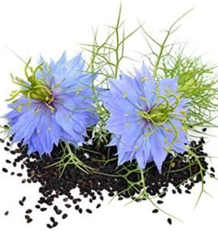
SPÉCIALITÉ ÉPICES ET FRUITS SECS
Ingrédients : 100 % Graines de nigelles
Précautions d’emploi : Conserver dans un endroit
frais et sombre. A consommer avant :09/2024
زيت الحبة السوداء
18 rue longue des capucins 13001 Marseille France
smorientalmarket13@hotmail.com
١٠٠٪ نقي وطبيعي
100% pure et naturelle
HUILE DE NIGELLE
60 ml

